Slide 1

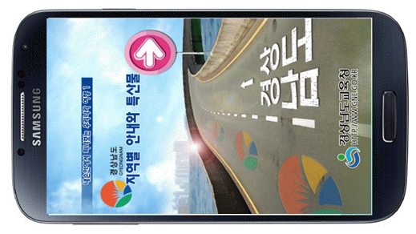

스마트 협업 연구회

Slide 2
어플리케이션 기본 정보
연구회명 | 스마트 협업 연구회
개발 분야 | 교육용 모바일 앱 자료 개발(초등 고학년)
학교급 | 초등학교
학년(교과) | 6학년(과학)
자료개발내용 | 과학 실험 내용과 방법을 안내하는 앱 개발
자료개발 자료명 | Smart 실험실
연구회명 | 스마트 협업 연구회
개발 분야 | 교육용 모바일 앱 자료 개발(초등 고학년)
학교급 | 초등학교
학년(교과) | 6학년(과학)
자료개발내용 | 과학 실험 내용과 방법을 안내하는 앱 개발
자료개발 자료명 | 과학 실험! 스마트하게 놀자!

Slide 3
자료 개발 방향
1. 교과 내용 분석
1. 동영상 탑재
-주제별 내용 구성 : 교과서 내용이 개정되기 때문에 단원별 구성이 아닌 주제별로 화면 구성
-안전 강조 : 학교 안전이 강조되는 시기에 과학 실험시 주의할 점과 사고시 대처 방법을 상세히 탑재
-깊이 있는 해설 : 교과서 실험 순서를 나열하는 수준이 아닌 보다 실질적이고 깊이있는 내용 분석
-학생들의 학습 효과를 높이기 위해 실험 동영상을 탑재함.
-실험에 대한 자세한 설명과 실험 순서를 잘 알 수 있음.
-6학년 과학 교육과정의 핵심 실험 내용을 탑재함.
연구회명 | 스마트 협업 연구회
개발 분야 | 교육용 모바일 앱 자료 개발(초등 고학년)
학교급 | 초등학교
학년(교과) | 6학년(과학)
자료개발내용 | 과학 실험 내용과 방법을 안내하는 앱 개발
자료개발 자료명 | 과학 실험! 스마트하게 놀자!
연구회명 | 스마트 협업 연구회
개발 분야 | 교육용 모바일 앱 자료 개발(초등 고학년)
학교급 | 초등학교
학년(교과) | 6학년(과학)
자료개발내용 | 과학 실험 내용과 방법을 안내하는 앱 개발
자료개발 자료명 | 과학 실험! 스마트하게 놀자!

Slide 4
자료 개발 방향
1. 교과 내용 분석
2. 개정 교육과정 고려
-주제별 내용 구성 : 교과서 내용이 개정되기 때문에 단원별 구성이 아닌 주제별로 화면 구성
-안전 강조 : 학교 안전이 강조되는 시기에 과학 실험시 주의할 점과 사고시 대처 방법을 상세히 탑재
-깊이 있는 해설 : 교과서 실험 순서를 나열하는 수준이 아닌 보다 실질적이고 깊이있는 내용 분석
-내년부터 6학년 교육과정이 개정되더라도 포함될 수 있는 대표적인 실험을 선정하여 탑재함.
-내년 교육과정에 크게 어긋나지 않도록 하기 위해서 제목이나 내용을 주제별로 큰 범위에서 정함.
연구회명 | 스마트 협업 연구회
개발 분야 | 교육용 모바일 앱 자료 개발(초등 고학년)
학교급 | 초등학교
학년(교과) | 6학년(과학)
자료개발내용 | 과학 실험 내용과 방법을 안내하는 앱 개발
자료개발 자료명 | 과학 실험! 스마트하게 놀자!
연구회명 | 스마트 협업 연구회
개발 분야 | 교육용 모바일 앱 자료 개발(초등 고학년)
학교급 | 초등학교
학년(교과) | 6학년(과학)
자료개발내용 | 과학 실험 내용과 방법을 안내하는 앱 개발
자료개발 자료명 | 과학 실험! 스마트하게 놀자!

Slide 5
자료 개발 방향
1. 교과 내용 분석
3. 안전 교육 강화
-안전 사고의 위험이 많은 과학 실험이기 때문에 각 실험 별로 특별히 조심해야 할 사항을 면밀히 분석하여 탑재함.
-현장에 있는 과학 교사의 협조를 얻어서 학생들에게 꼭 필요한 내용을 엄선함.
연구회명 | 스마트 협업 연구회
개발 분야 | 교육용 모바일 앱 자료 개발(초등 고학년)
학교급 | 초등학교
학년(교과) | 6학년(과학)
자료개발내용 | 과학 실험 내용과 방법을 안내하는 앱 개발
자료개발 자료명 | 과학 실험! 스마트하게 놀자!

Slide 6
자료 개발 내용
1. 내용 구성
순 | 앱 | 실험 주제 | 실험 제목
1 | Smart 실험실 | 빛, 자기장 | 빛의 굴절
 |  |  | 전류와 나침반의 방향
 |  |  | 전자석 만들기
2 | Smart 실험실1 | 산과 염기 | 산성 용액과 염기성 용액의 성질
 |  |  | 산과 염기를 섞을 때 용액의 변화
3 | Smart 실험실2 | 여러 가지 기체 | 산소 발생시키기
 |  |  | 이산화탄소 발생시키기
4 | Smart 실험실3 | 연소와 소화 | 물질이 타기 위해 필요한 조건
 |  |  | 물질이 탈 때 생기는 것
연구회명 | 스마트 협업 연구회
개발 분야 | 교육용 모바일 앱 자료 개발(초등 고학년)
학교급 | 초등학교
학년(교과) | 6학년(과학)
자료개발내용 | 과학 실험 내용과 방법을 안내하는 앱 개발
자료개발 자료명 | 과학 실험! 스마트하게 놀자!

Slide 7
초기 화면
◈ ‘Smart 실험실’ 초기 화면으로서 글자가 움직이며 생동감 있게 시작한다. “시작하기”를 누르면 메뉴 화면으로 넘어간다.

Slide 8
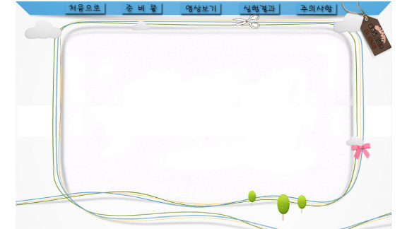
메뉴 화면
◈ ‘처음으로’ 메뉴를 누르면 [초기 화면]으로 넘어간다.
◈ ‘준비물’ 메뉴를 누르면 각 실험의 준비물을 볼 수 있다.
◈ ‘영상보기’ 메뉴를 누르면 각 실험의 동영상을 볼 수 있다.
◈ ‘실험결과’ 메뉴를 누르면 각 실험의 결과를 볼 수 있다.
◈ ‘주의사항’ 메뉴를 누르면 각 실험의 주의사항을 볼 수 있다.

Slide 9
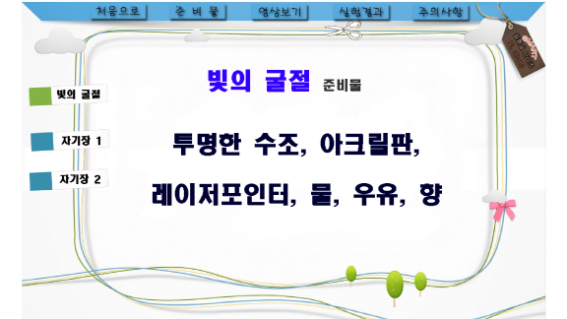
준비물 화면
◈ ‘Smart 실험실’ 준비물 화면으로서 왼쪽의 실험 제목을 누르면 각 실험에 필요한 준비물을 볼 수 있다.

Slide 10
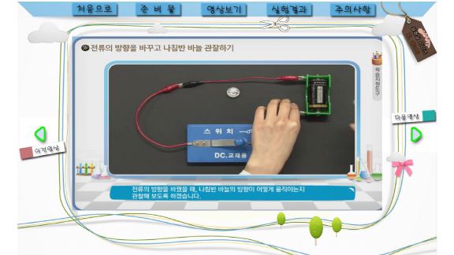
영상보기 화면
◈ ‘Smart 실험실’ 영상보기 화면으로서 실험 동영상을 볼 수 있다. 왼쪽의 ‘이전 영상’을 누르면 앞 실험 동영상으로 넘어가고 오른쪽의 ‘다음 영상’을 누르면 뒷 실험 동영상을 볼 수 있다.

Slide 11
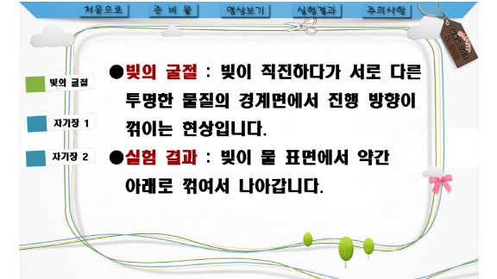
실험결과 화면
◈ ‘Smart 실험실’ 실험결과 화면으로서 왼쪽의 실험 제목을 누르면 각 실험의 중요한 학습 내용과 결과를 한 눈에 볼 수 있다.

Slide 12
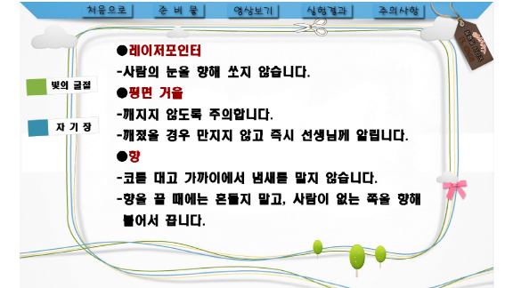
주의사항 화면
◈ ‘Smart 실험실’ 주의사항 화면으로서 왼쪽의 실험 제목을 누르면 각 실험의 주의사항을 자세히 알 수 있다.

Slide 13
감사합니다.
연구회명 | 스마트 협업 연구회
개발 분야 | 교육용 모바일 앱 자료 개발(초등 고학년)
학교급 | 초등학교
학년(교과) | 6학년(과학)
자료개발내용 | 과학 실험 내용과 방법을 안내하는 앱 개발
자료개발 자료명 | 과학 실험! 스마트하게 놀자!

